Slide 1
Динамическое программирование №18 (повышенный уровень, время – 6 мин)
Козлова Е.А., Тебенькова Т.Н.
учителя информатики МБОУ «СОШ №82»

Slide 2
Что проверяется:
Умение обрабатывать вещественные выражения в электронных таблицах.
3.4.3. Использование инструментов решения статистических и расчётно-графических задач.
1.1.2. Умение представлять и анализировать табличную информацию в виде графиков и диаграмм.

Slide 3
Что нужно знать:
в задачах надо найти оптимальный путь для Робота, который перемещается на клетчатом поле. Робот может на каждом шаге выбирать одно из двух направлений движения (например, только вправо и вниз).
в каждой клетке Робот получает некоторую награду («берёт монету»), и нужно найти такой путь, при котором общая награда будет наибольшая (или наименьшая, если это не награда, а штраф)
конечно, теоретически можно решить такую задачу полным перебором вариантов: рассмотреть все возможные пути и выбрать лучший. Количество возможных путей для полей даже не очень большого размера слишком велико для того, чтобы решить эту задачу за время проведения ЕГЭ, даже если вам удастся безошибочно написать программу для такого перебора.
эта задача успешно и быстро решается с помощью динамического программирования – метода оптимизации, который предложил американский математик Ричард Беллман.
Поляков К. Ю.

Slide 4
Задание N 18
Квадрат разлинован на N×N клеток (1 < N < 17). Исполнитель Робот может перемещаться по клеткам, выполняя за одно перемещение одну из двух команд: вправо или вниз. По команде вправо Робот перемещается в соседнюю правую клетку, по команде вниз — в соседнюю нижнюю. При попытке выхода за границу квадрата Робот разрушается. Перед каждым запуском Робота в каждой клетке квадрата лежит монета достоинством от 1 до 100. Посетив клетку, Робот забирает монету с собой; это также относится к начальной и конечной клетке маршрута Робота.
Задание 18
Откройте файл. Определите максимальную и минимальную денежную сумму, которую может собрать Робот, пройдя из левой верхней клетки в правую нижнюю. В ответ запишите два числа друг за другом без разделительных знаков — сначала максимальную сумму, затем минимальную.

Slide 5
Найдём максимальную денежную сумму для каждой ячейки таблицы.
L1=СУММ($A$1:A1)

Slide 6
М2=ЕСЛИ(L2>M1;L2+B2;M1+B2)

Slide 7
Поиск значения минимальной денежной суммы
М2=ЕСЛИ(L2<M1;L2+B2;M1+B2)

Slide 8
№18
Квадрат разлинован на N×N клеток (1 < N < 17). Исполнитель Робот может перемещаться по клеткам, выполняя за одно перемещение одну из двух команд: вправо или вверх. По команде вправо Робот перемещается в соседнюю правую клетку, по команде вверх — в соседнюю верхнюю. При попытке выхода за границу квадрата Робот разрушается. Перед каждым запуском Робота в каждой клетке квадрата лежит монета достоинством от 1 до 100. Посетив клетку, Робот забирает монету с собой; это также относится к начальной и конечной клетке маршрута Робота.
Задание 18
Откройте файл. Определите максимальную и минимальную денежную сумму, которую может собрать Робот, пройдя из левой нижней клетки в правую верхнюю. В ответ запишите два числа друг за другом без разделительных знаков — сначала максимальную сумму, затем минимальную.

Slide 9
Значение максимальной денежной суммы

Slide 10
Значение минимальной денежной суммы
1133 522
1133522

Slide 11
Р-03 (В.Н. Шубинкин).
Квадрат разлинован на N×N клеток (1 < N < 17). Исполнитель Робот может перемещаться по клеткам, выполняя за одно перемещение одну из двух команд: вправо или вниз. По команде вправо Робот перемещается в соседнюю правую клетку, по команде вниз – в соседнюю нижнюю. При попытке выхода за границу квадрата Робот разрушается. Перед каждым запуском Робота в каждой клетке квадрата лежит монета достоинством от 1 до 100. Посетив клетку, Робот забирает монету с собой только в том случае, если её номинал – число, кратное 3; если номинал монеты – число, не кратное 3, то Робот не берёт монету; это также относится к начальной и конечной клетке маршрута Робота. Определите максимальную и минимальную денежную сумму, которую может собрать Робот, пройдя из левой верхней клетки в правую нижнюю. В ответе укажите два числа – сначала максимальную сумму, затем минимальную.
Функция ОСТАТ(число;делитель)

Slide 12
При использования метода динамического программирования требуется выделить для вычислений дополнительную таблицу такого же размера

Slide 14
Задача (Два Робота)
Задача (Два Робота) Квадрат разлинован на N×N клеток (2 < N < 19). В каждой клетке лежат монеты, количество которых соответствует записанному числу. Количество монет не может быть меньше 1. Два исполнителя – ВЕРХ и НИЗ – существуют на одинаковых полях. Первый имеет две команды – вверх и вправо, второй – вниз и вправо, которые, соответственно, перемещают исполнитель на одну клетку вверх, вниз или вправо. Исполнитель ВЕРХ начинает движение в левой нижней ячейке, исполнитель НИЗ – в левой верхней.
Откройте файл. Какой из исполнителей соберет большее количество монет в результате своей работы, если известно, что каждый из них запрограммирован собрать максимальное количество монет?

Slide 19
=МАКС(B14;A15)+B1

Slide 20
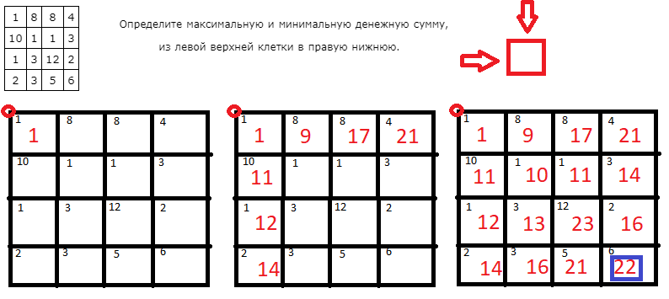
Способ 2

Slide 21
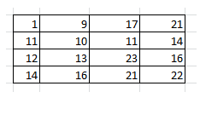

Slide 22
Спасибо за внимание.

